Slide 1
Лекция 13
Библиотека Tailwind
лектор Олексий Шевченко

Slide 2
Библиотека стилей — это набор готовых CSS-классов и компонентов, который:
ускоряет вёрстку сайтов и интерфейсов,
помогает писать меньше CSS вручную,
обеспечивает единый стиль и адаптивность (responsive design).

Slide 3
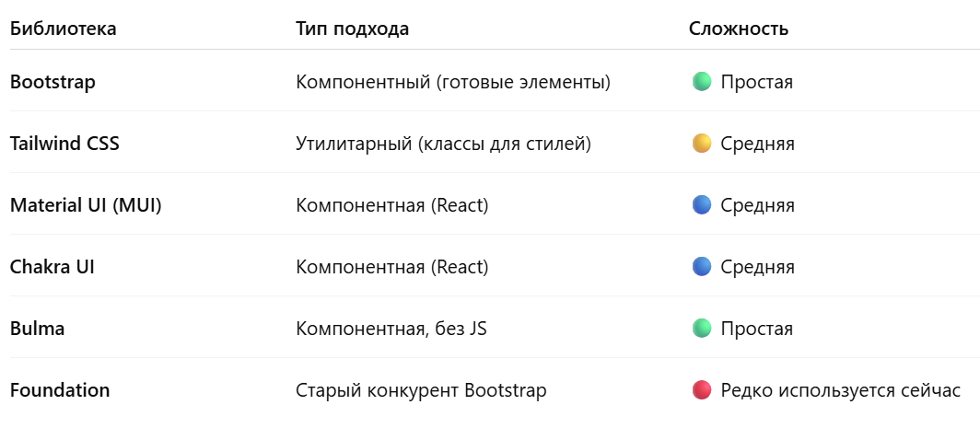
Самые популярные библиотеки:

Slide 4
Способы подключения библиотек:
- CDN — Content Delivery Network - Это глобальная сеть серверов, расположенных по всему миру. Они хранят копии файлов (например, CSS, JS, изображения) и отдают их пользователю с ближайшего сервера, чтобы страница загружалась быстрее.
- npm — Node Package Manager - Это инструмент, который позволяет устанавливать, обновлять и управлять библиотеками и зависимостями для JavaScript-проектов.
- npx — Node Package eXecute - позволяет запускать пакеты напрямую, без их предварительной установки. Он встроен в npm (начиная с версии 5.2). Эта команда запускает нужный нам набор инструментов, даже если он ещё не установлен глобально.npx скачает нужный пакет, выполнит его и удалит после завершения.

Slide 5
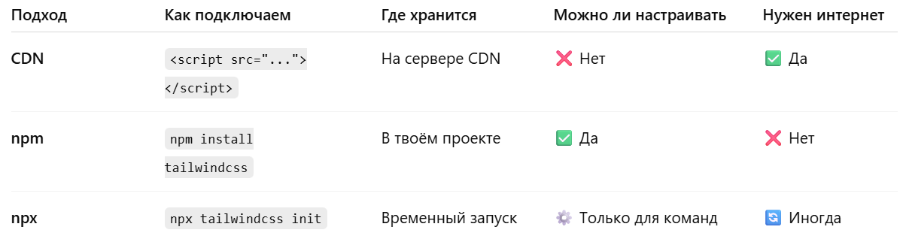
Коротко о способах подключения

Slide 6
Спасибо за внимание,
надеюсь, это было интересно!
Я готов ответить на ваши вопросы.

